Slide 1


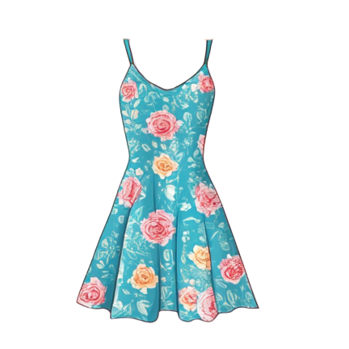
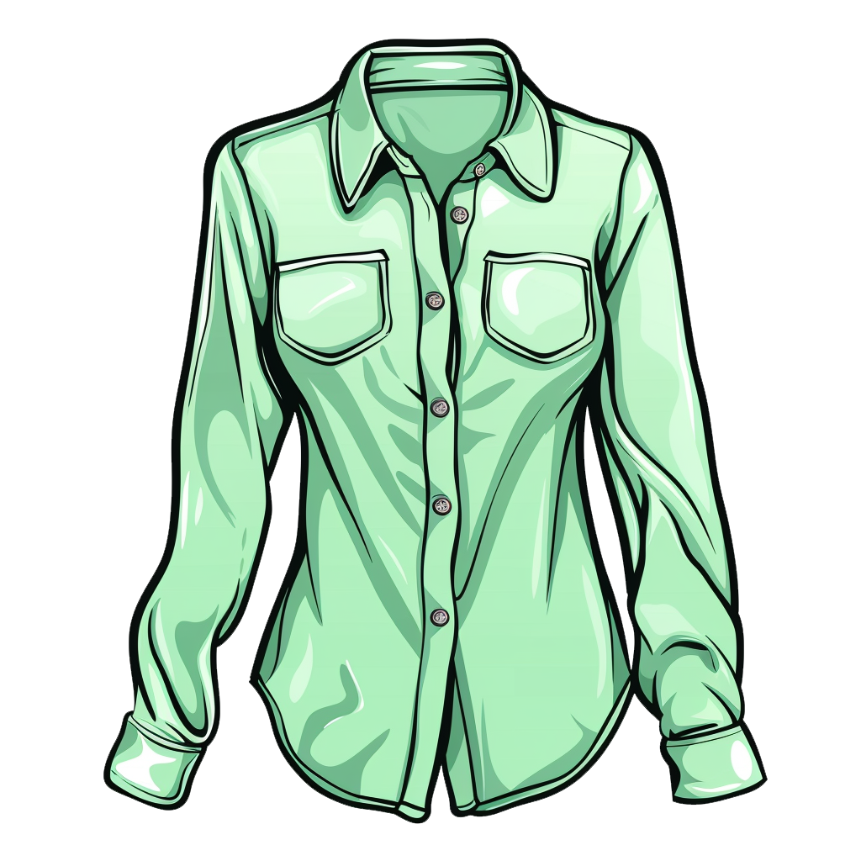
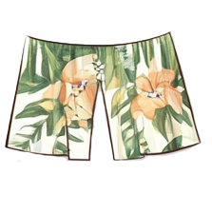


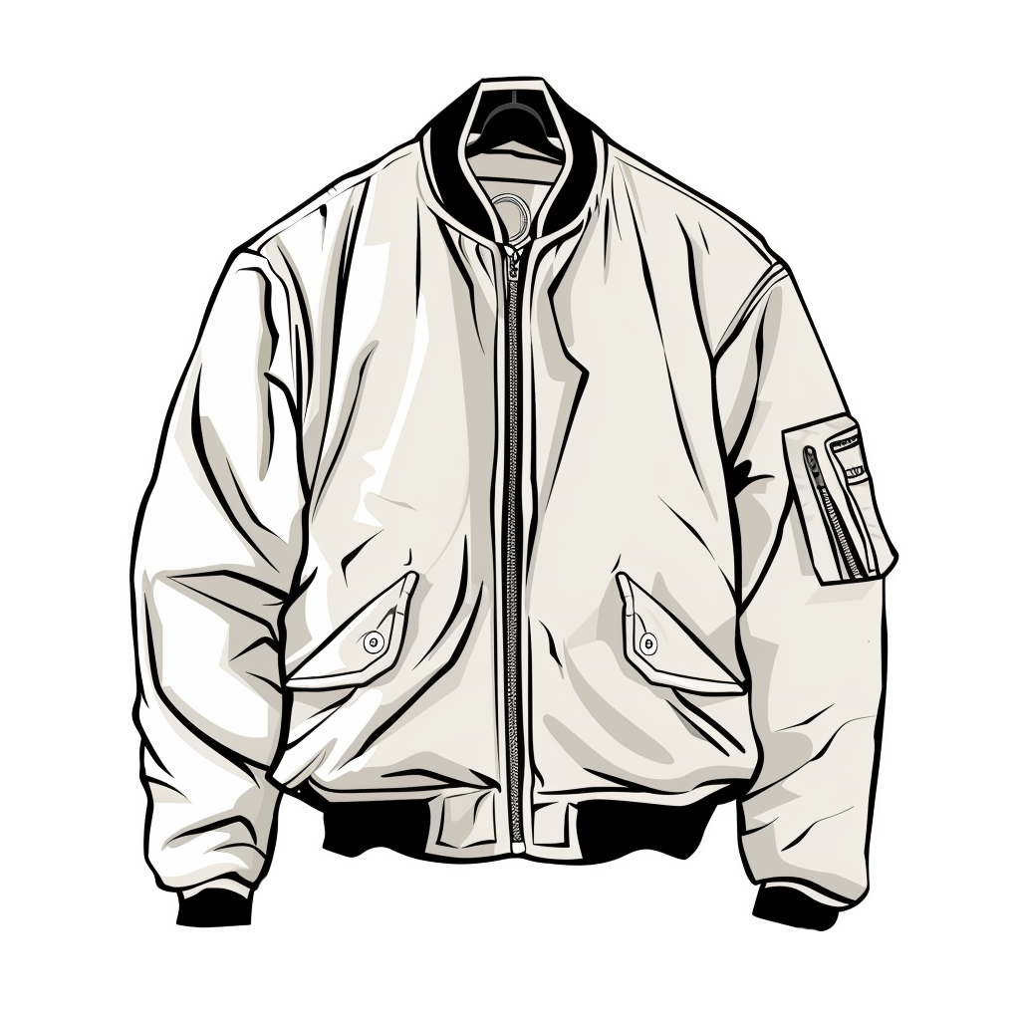
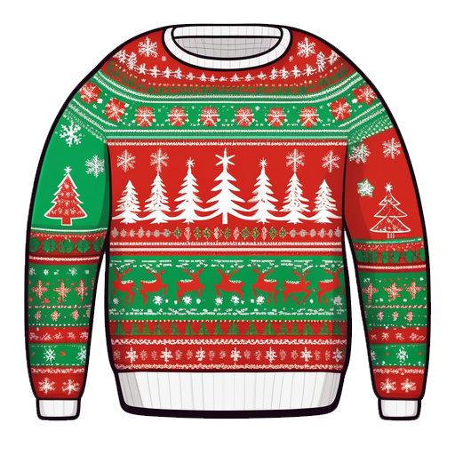




ЦВЕТ
МАТЕРИАЛ
ДЕТАЛИ
ВРЕМЯ ГОДА
ЧТО МОЖНО ДЕЛАТЬ?

